Slide 1
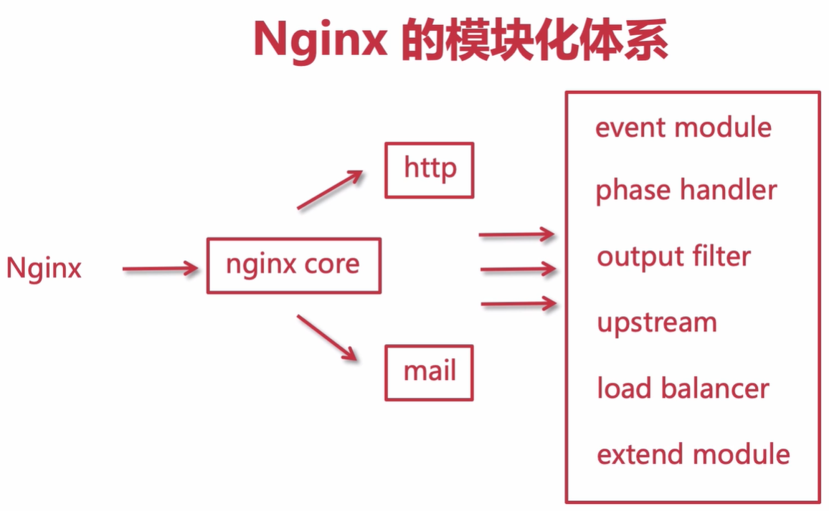
事件模块
客户端请求处理及相关内容的响应
过滤器，过滤(压缩)部分内容后再返回到浏览器
反向代理模块，将真正的请求转发到真实的服务器地址
负载均衡，实现集群
第三方模块

Slide 2
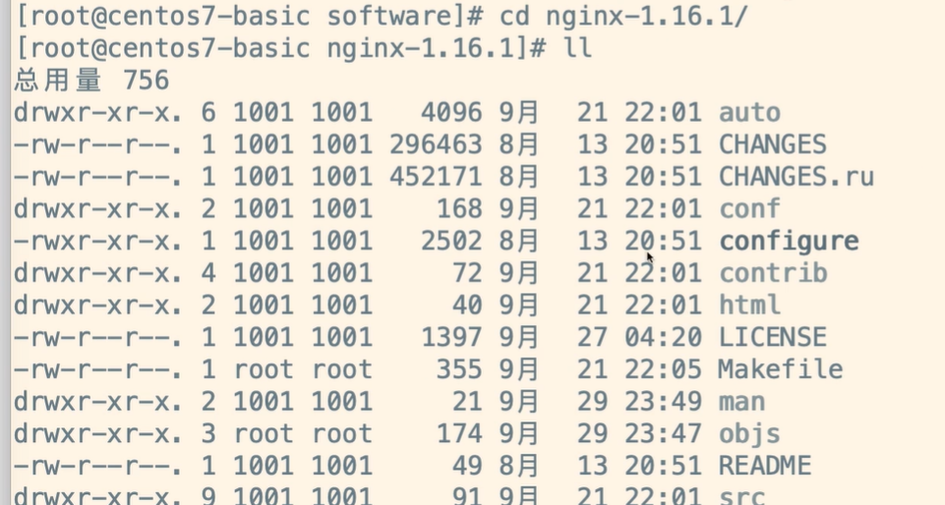
识别操作系统和编译脚本
历史版本记录及说明
配置
编译与配置
工具包
默认存放静态文件
协议与说明
编译文件
Nginx守则
三方包、模块、插件
Nginx源码

